Slide 1


Slide 2

Saneamento Básico

Slide 3
O que é saneamento?
Saneamento é o conjunto de medidas que visa preservar ou modificar as condições do meio ambiente com a finalidade de prevenir doenças e promover a saúde, melhorar a qualidade de vida da população e à produtividade do indivíduo e facilitar a atividade econômica. No Brasil, o saneamento básico é um direito assegurado pela Constituição como o conjunto dos serviços, infraestrutura e Instalações operacionais de abastecimento de água, esgotamento sanitário, limpeza urbana, drenagem urbana, manejos de resíduos sólidos e de águas pluviais.
Com foco maior nos serviços de acesso à água potável, à coleta e ao tratamento dos esgotos.

Slide 4

Sua importância
Ter saneamento básico é um fator essencial para um país poder ser chamado de país desenvolvido. Os serviços de água tratada, coleta e tratamento dos esgotos levam à melhoria da qualidade de vidas das pessoas, sobretudo na Saúde Infantil com redução da mortalidade infantil, melhorias na Educação, na expansão do Turismo, na valorização dos Imóveis, na Renda do trabalhador, na Despoluição dos rios e Preservação dos recursos hídricos, etc.
Estudo do Instituto Trata Brasil, por exemplo, mostrou que o Brasil convive com centenas de milhares de casos de internação por diarreias todos os ano (400 mil casos em 2011, sendo 53% de crianças de 0 a 5 anos), muito disso devido à falta de saneamento.
Estudo do BNDES estima que 65% das internações em hospitais de crianças com menos de 10 anos sejam provocadas por males oriundos da deficiência ou inexistência de esgoto e água limpa, que também surte efeito no desempenho escolar, pois crianças que vivem em áreas sem saneamento básico apresentam 18% a menos no rendimento escolar.

Slide 5
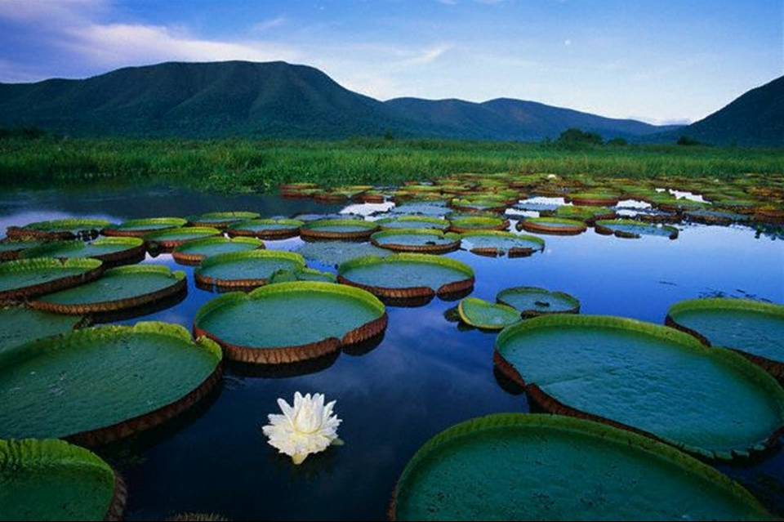
A importância da água

Slide 6
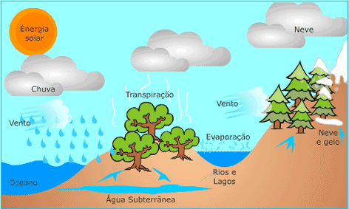
Ciclo Hidrológico

Slide 7
A Importância da Água
A água em números:
  97,3 %: oceanos
  2,34 %: geleiras e lençóis freáticos profundos
  0,36 %: rios, lagos ou alagados (consumo)
12 % dos mananciais do planeta estão no Brasil:
  70% na Amazônia: onde se concentram apenas 7% da população

Slide 8
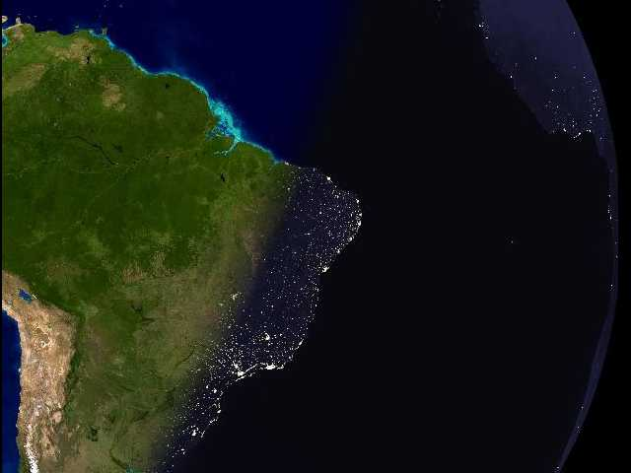
O mesmo ponto geográfico com outro recurso de satélite realça outras cidades. Por exemplo: O ponto luminoso acima da região de São Paulo é a região da cidade de Campinas. A nordeste, as capitais dos estados destacam-se um pouco mais que as outras cidades.
Fortaleza
Brasília
Recife
Goiânia
Salvador
Uberlândia
Belo Horizonte
Rio de Janeiro
Grande São Paulo
Florianópolis

Slide 9
A Importância da Água
Usos múltiplos:
  Abastecimento
  Geração de energia
  Navegação
  Recreação e harmonia paisagística
  Aquicultura
  Regulador térmico
  Irrigação
  Diluição de resíduos
  Preservação da flora e da fauna
Cada uso exige uma qualidade e uma quantidade específica de água
Gestão: estabelecimento de critérios para atender a todos os tipos de uso, qualitativa e quantitativamente

Slide 10
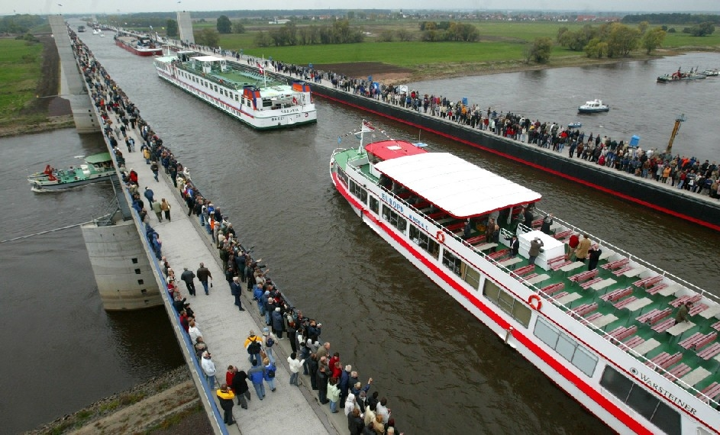
Usos múltiplos
O Wasserstrassenkreuz (cruzamento de ruas de água) é um canal-ponte sobre o Rio Elba, que conecta as redes de vias navegáveis das antigas Alemanhas Ocidental e Oriental

Slide 11
A Importância da Água
Gestão por Bacia Hidrográfica
  Bacia: unidade de planejamento e ação;
  Estudo da água deve ser feito pensando-se na bacia e não num corpo d’água isolado;
  o município é o espaço do cidadão;
  a bacia hidrográfica é o espaço da água.
Gestão Descentralizada e Participativa:
Governo + Usuários + Sociedade

Slide 12
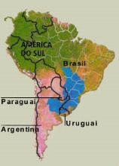
Aquífero Guarani
Um dos maiores sistemas aquíferos do mundo
Estende-se pelo Brasil Paraguai, Uruguai e Argentina

Slide 13
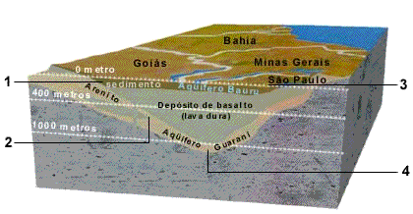
Aquífero Guarani

Slide 14
Matéria Orgânica
Alguns exemplos de poluentes e suas concentrações (médias):
  Esgoto doméstico: 550 mg/L
  Vinhaça: 28.000 mg/L
  Sangue: 400.000 mg/L
  Esterco de porco: 98.000 mg/L
  Soro de leite (de queijo): 80.000 mg/L
  Leite: 210.000 mg/L

Slide 15
Auto-depuração
Auto-depuração: capacidade natural de um corpo d’água em assimilar um resíduo orgânico
Envolve o trabalho de micro-organismos
Quanto maior a carga poluidora, maior o consumo de oxigênio dissolvido (O.D.)
Quando o O.D. atinge níveis muito baixos, muitos peixes e organismos aeróbios são sacrificados

Slide 16
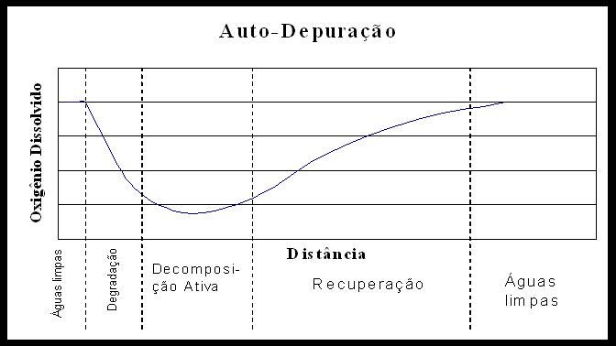
Poluição e Auto-depuração

Slide 17
Eutrofização
Origens: nitrogênio e fósforo nas águas (presentes nos esgotos)
“Fertilização” das águas
Proliferação de algas
Crescimento de vegetação
Tendência à anaerobiose (falta de oxigênio)
Mortandade de peixes
Elevação do custo do tratamento da água

Slide 18
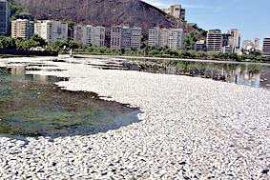
Eutrofização Urbana
“Maré Vermelha” – Lagoa Rodrigo de Freitas - RJ

Slide 19
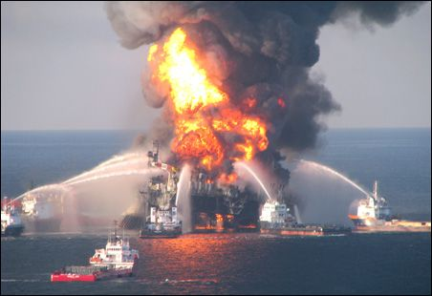

Slide 20
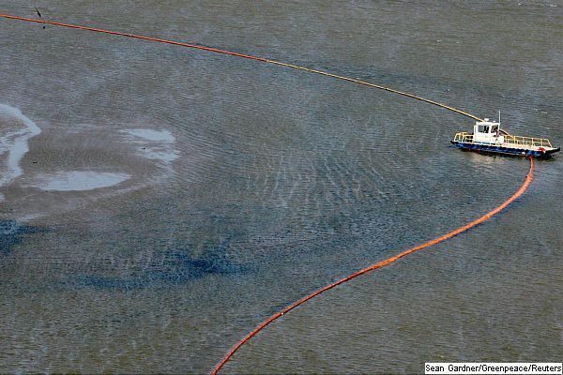
5000 barris de óleo/dia de vazamento

Slide 21
Legislação das Águas
Legislação Ambiental Federal:
  1934 – Decreto n º 24.643 – Código das Águas
  1981 – Lei 6.938 - Política Nacional do Meio Ambiente
  1989 – Criação do IBAMA (Instituto Brasileiro do Meio Ambiente), pela fusão da SEMA, SUDEPE, SUDEHVEA e IBDF
  1997 – Lei 9.433 – Política Nacional dos Recursos Hídricos
  1998 – Lei 9.605 – Lei de Crimes Ambientais
A legislação e a cobrança das autoridades

Slide 22

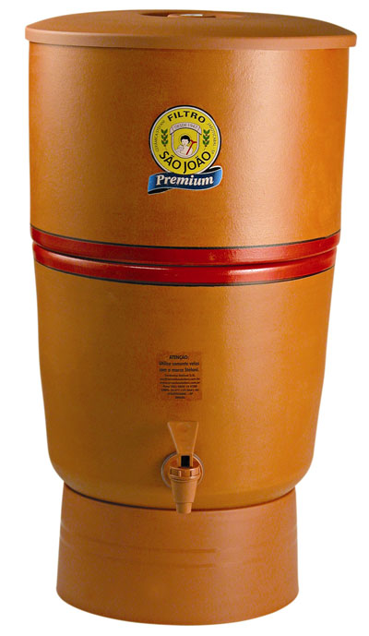
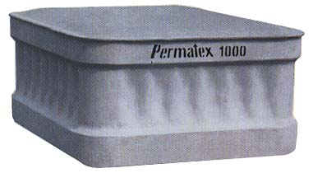
Curiosidades da água potável

Slide 23
Doenças de veiculação hídrica (direta ou indiretamente)
Malária: transmitida de uma pessoa para outra pela picada de mosquitos Anopheles
Febre amarela e Dengue: mosquito do gênero Aedes nas áreas urbanas e do gênero Haemagogus na área de floresta
Febre Tifóide: transmissão pela ingestão de água e moluscos, assim como do leite e derivados contaminados
Hepatite A: transmissão fecal-oral, água contaminada, alimentos contaminados
Amebíase: ingestão de água ou alimentos contaminados por dejetos, contendo cistos amebianos

Slide 24
Doenças de veiculação hídrica (direta ou indiretamente)
Giardíase e Ascaridíase: ingestão dos ovos infectantes do parasita, procedentes do solo, água ou alimentos contaminados com fezes humanas
Esquistossomose: o ser humano elimina ovos do verme nas fezes; o hospedeiro intermediário é o caramujo presente em lagoas e a transmissão ocorre pelo contato do homem com a água contendo cercárias de S. mansoni
Leptospirose: transmitida pela urina de ratos; os surtos ocorrem, principalmente, na época de enchentes, quando a bactéria penetra no organismo através de pequenos ferimentos ou pelas mucosas do nariz ou da boca
Cólera: ingestão de água ou alimentos contaminados por fezes ou vômitos de doentes ou portadores

Slide 25
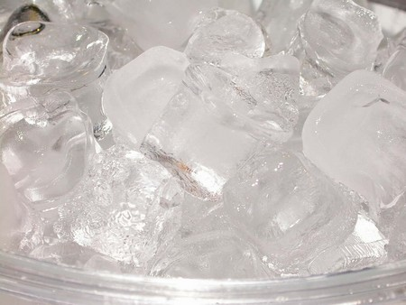
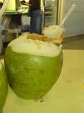
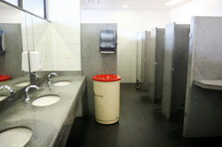
Cuidados Especiais!

Slide 26
Tratamento de Água
Águas de poços profundos: geralmente só é necessária a desinfecção
Águas superficiais: várias fases de tratamento
Floculador
Consumo
Decantador
Cloração
Filtro

Slide 27
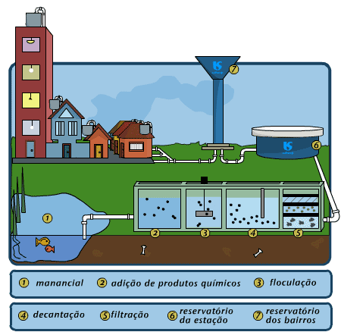
Fonte: SABESP

Slide 28
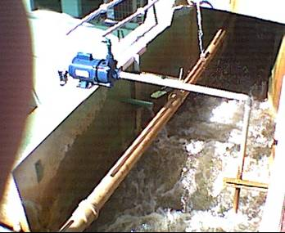
Fases do Tratamento
Coagulação:
  aplicação de coagulantes como sulfato de alumínio ou cloreto férrico;
  auxiliares de coagulação: hidróxido de cálcio =cal, carbonato de sódio= barrilha etc.;
  retirada de partículas coloidais ou dissolvidas.

Slide 29
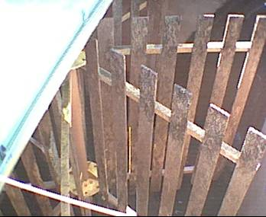
Fases do Tratamento
Floculação:
  auxiliar na formação de partículas sedimentáveis;
  tanques com pás giratórias para formação dos flocos.

Slide 30
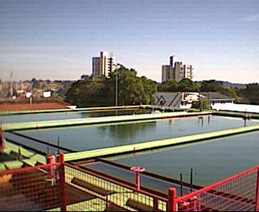
Fases do Tratamento
Decantação:
  tanques de decantação: decantadores;
  repouso prolongado (cerca de 3 h): os flocos vão se depositando no fundo destes tanques;
  remoção das partículas floculadas.

Slide 31
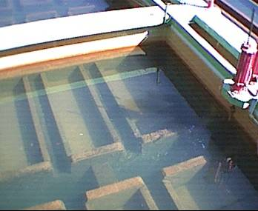
Fases do Tratamento
Filtração:
  passagem da água através de materiais porosos;
  remoção das impurezas que não ficaram retidas no fundo dos decantadores;
  retirada de cor e turbidez;
  remoção de 90 a 99% das bactérias.

Slide 32
Fases do Tratamento
Desinfecção:
  destruição ou inativação de organismos patogênicos, capazes de produzir doenças ou de outros organismos indesejáveis;
  método mais utilizado: adição de cloro
    aplicado na forma de gás cloro ou em solução de hipoclorito;
    geralmente com uma concentração de 2 a 3 g/cm3, para se obter um residual médio de 1 g/m3 na rede de distribuição.
  ultra-violeta: ótimo processo, porém a água pode se recontaminar.

Slide 33
Fases do Tratamento
Correção do pH:
  aplicação de produtos químicos visando corrigir acidez ou alcalinidade excessivas da água;
  esta providência visa principalmente proteger estruturas de armazenamento e distribuição da água.
Fluoretação:
  os produtos mais utilizados: fluorsilicato de sódio ou ácido fluorsilícico, aplicados na concentração de 0,7g/m3, aproximadamente;
  esta aplicação reduz em até 60% a incidência de cáries dentárias.

Slide 34
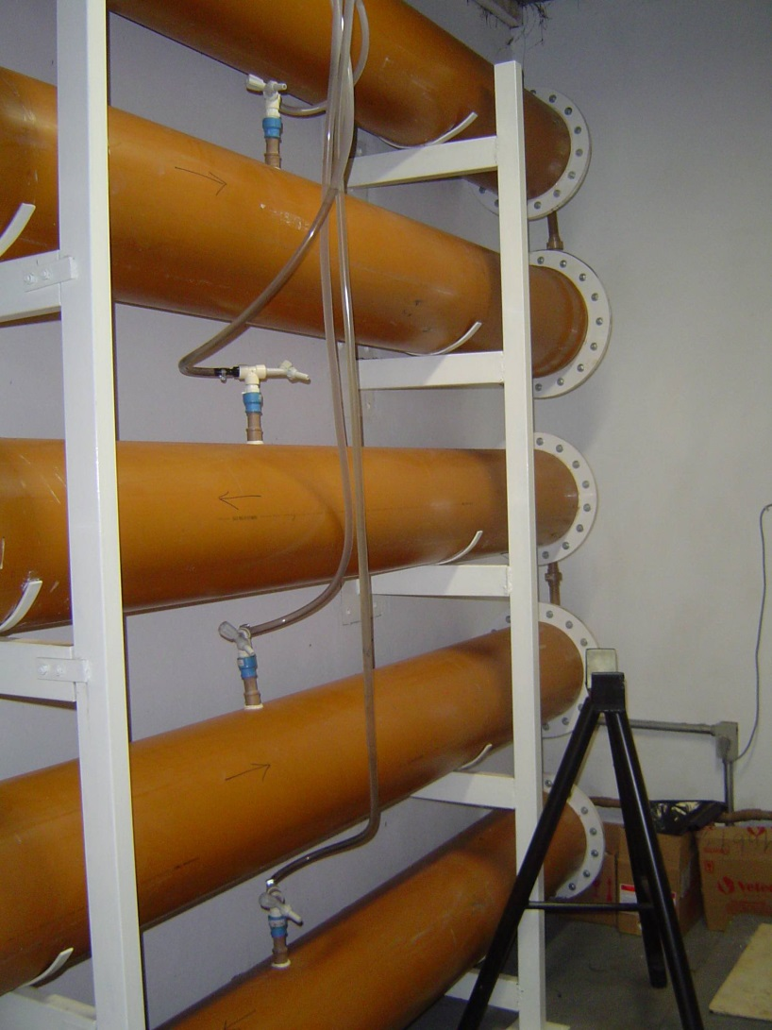
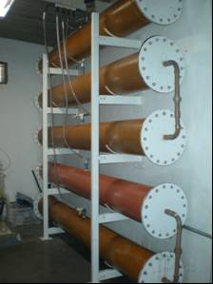
Tratamento biológico anaeróbio de Formol do HC-RP
Profª. Drª. Sonia V. W. B. de Oliveira
34

Slide 35
Abastecimento
Recomendação mínima da OMS: 100L/hab.dia (Brasil: 149 L/hab.dia)
Média anual de 606 L/hab.dia (urbano)
Cálculo doméstico: 250 L/hab.dia
Cálculo do consumo máximo urbano:
606 x 1,80 x 2,0 = 2180 L/hab.dia
Prever demanda de incêndio: cerca de 250 m³ por reservatório

Slide 36
Cálculo da População por ha

Slide 37
Observações
Cloro: perigoso para a saúde, mas a condição da tubulação e do armazenamento necessita de um produto químico com residual ativo
Vazamentos: em muitas cidades, até 50% da água é perdida em vazamentos da tubulação urbana
Desperdício dos próprios consumidores: lavagem de calçadas, torneiras abertas sem necessidade, falta de reparos nas instalações etc.
Roubo: há um número muito grande de ligações clandestinas de água, trazendo grandes prejuízos às empresas de abastecimento

Slide 38
Dessalinização
Osmose Reversa:
  ocorre quando é exercida pressão em uma solução salina;
  a água atravessa uma membrana semipermeável, com poros microscópicos, que retém sais, microorganismos e outras impurezas;
  a água pura "sai" da solução salgada e fica separada em outro local.
Dessalinização Térmica:
  é um dos processos mais antigos, imitando a circulação natural da água;
  "destilação solar“: utilizada em lugares quentes, com a construção de grandes tanques cobertos com vidro ou outro material transparente;
  a luz solar atravessa o vidro, a água do líquido bruto evapora, os vapores se condensam na parte interna do vidro, transformando-se novamente em água, que escorre para um sistema de recolhimento.

Slide 39
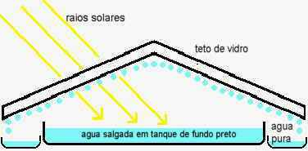
Dessalinização Térmica

Slide 40
Dessalinização
Congelamento:
  quando congelamos a água, produzimos gelo puro, sem sal;
  então, pelo congelamento/ descongelamento pode-se obter água doce;
  esse método não foi testado em larga escala, porém, existem propostas para a utilização de calotas polares (onde está boa parte da água doce do planeta) para obtenção de água pura.

Slide 41
Classificação das águas residuárias
Esgoto sanitário (doméstico): residências, comércio e instituições
Água de infiltração: parcela das águas do subsolo que infiltra nas tubulações
Águas pluviais (chuvas)
Águas residuárias industriais

Slide 42
Sistema de Coleta de Águas Residuárias
Instalações prediais
Coletores tronco ou secundários
Interceptor: recebe os coletores tronco
Emissário: destino, sem contribuições
Estação de tratamento
Reuso ou
Corpo d’água receptor

Slide 43
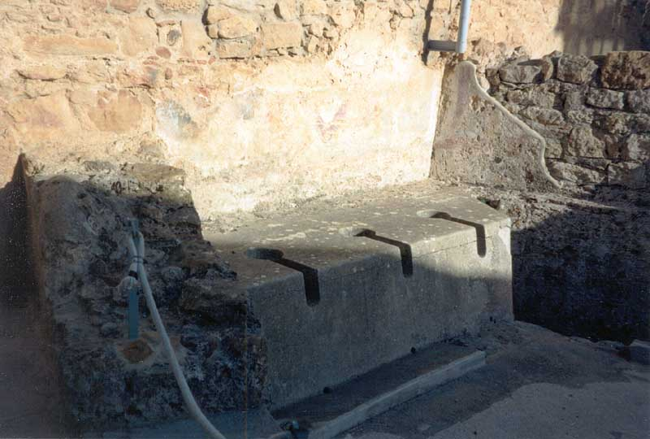
Privadas coletivas da Itália
http://www.sewerhistory.org/images/pu/100_pu05.jpg

Slide 44
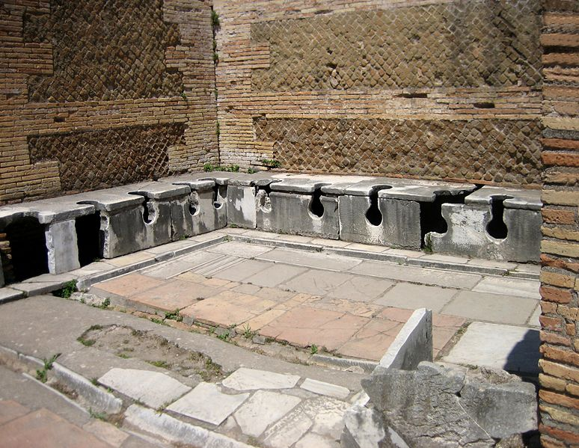
Privadas coletivas em Roma
http://www.sewerhistory.org/images/w/wemi/wemi_Ostia_Latrine.jpg

Slide 45
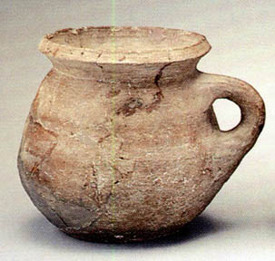
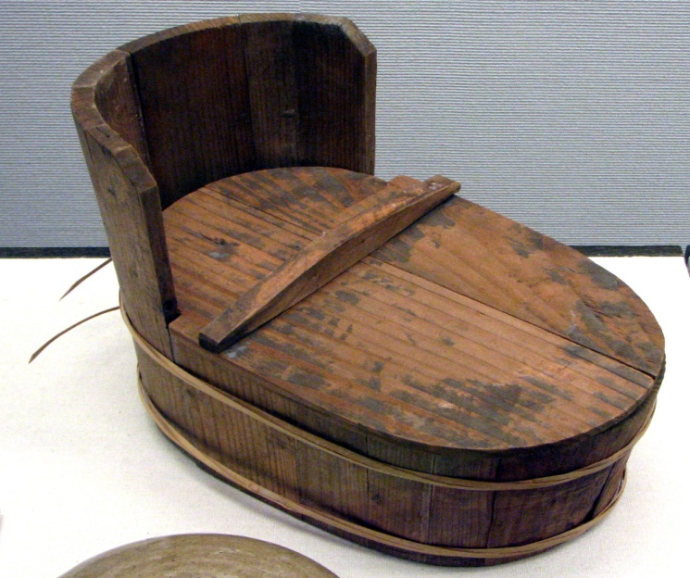
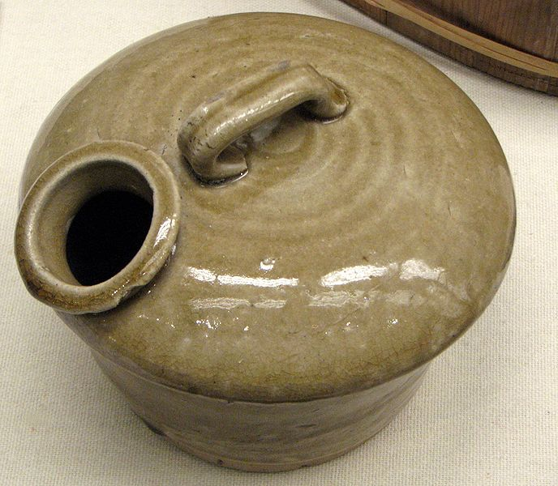
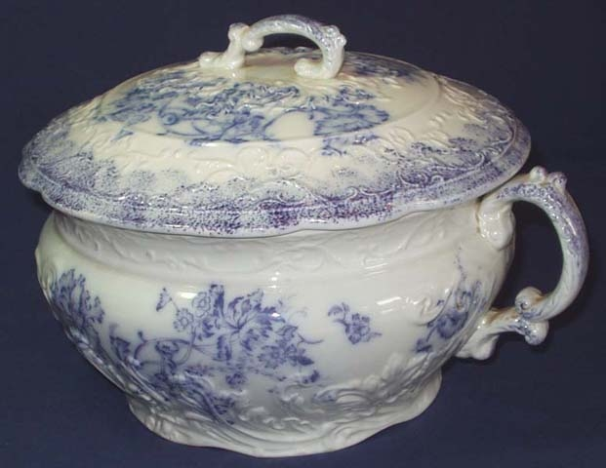
Penicos ao longo da história

Slide 46
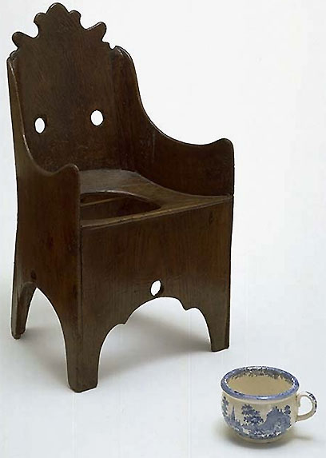
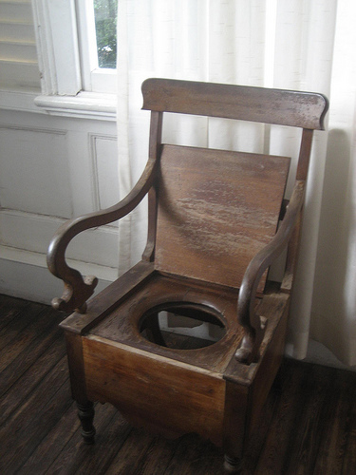
“Tronos”

Slide 47
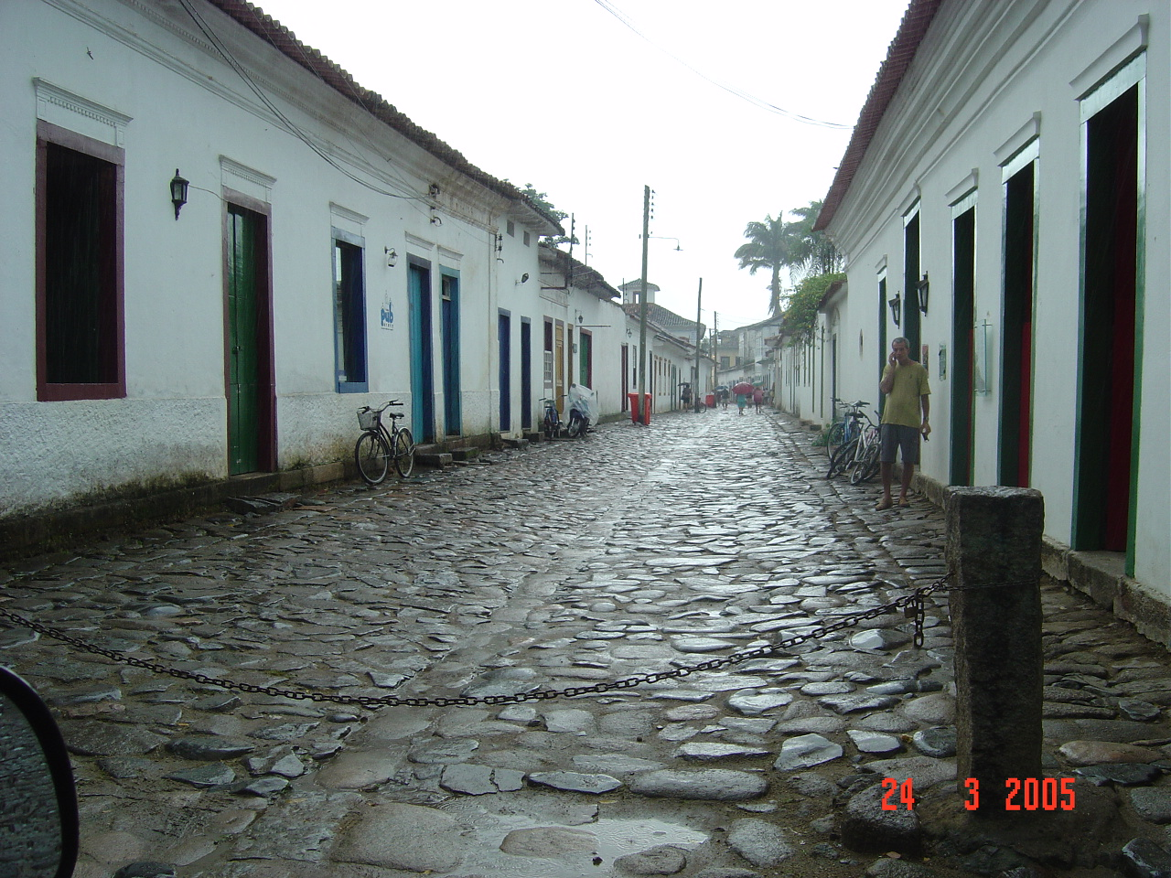
Parati - RJ

Slide 48
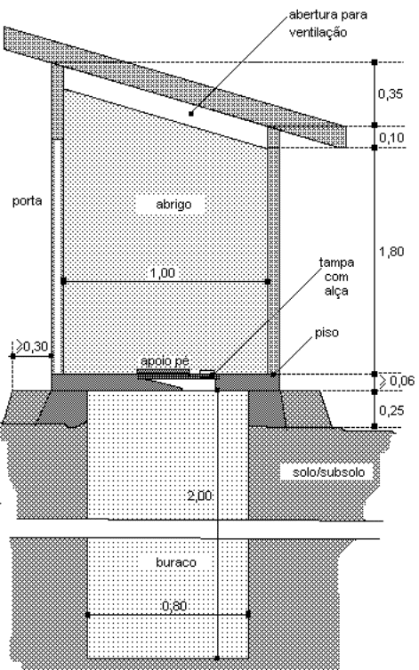
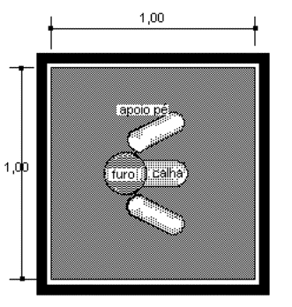
“Casinha”
Solução para locais sem coleta de esgoto

Slide 49
Objetivos do Tratamento
Higiênico/ambiental: minimizar a carga poluidora lançada na natureza (rios, represas, lagos, oceanos, solo etc.)
Legal: minimizar as multas dos órgãos fiscalizadores
Objetivo principal do tratamento: remoção da matéria orgânica (M.O.)
Eficiência do tratamento: eficiência de remoção de matéria orgânica, patogênicos, sólidos, tóxicos etc.

Slide 50
Níveis de Tratamento
Preliminar (físico): retirada de sólidos grosseiros
Primário (físico): retirada de
  Sólidos em suspensão sedimentáveis
  Matéria orgânica em suspensão sedimentável
Secundário (biológico): retirada de
  Matéria orgânica em suspensão ou dissolvida
  Eventualmente nutrientes (Nitrogênio e Fósforo)
Terciário (físico ou químico): remoção de
  Poluentes específicos
  Patogênicos
  Metais pesados
  Substâncias inorgânicas ou não biodegradáveis
  Nutrientes (N e P)

Slide 51
Sistemas de Tratamento de Esgoto

Slide 52
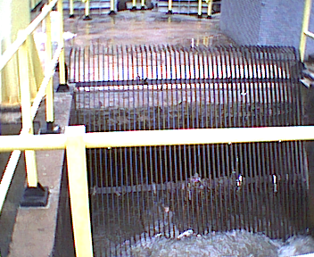
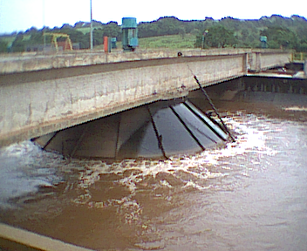
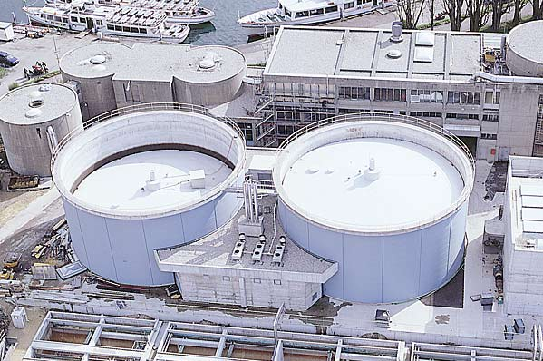
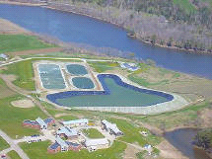
Sistemas de Tratamento de Esgoto
Grades
Lodos Ativados
UASB
Digestor de lodo
Lagoas
EGSB

Slide 53
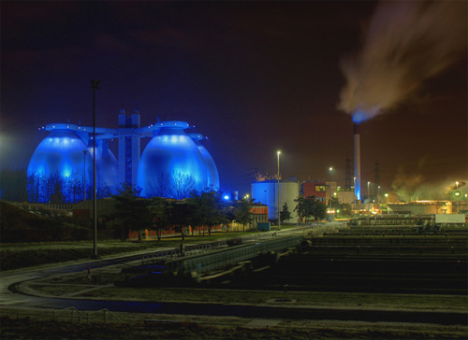

Slide 54
Sistema combinado
Exemplo de ETE com estágio inicial anaeróbio seguido de processo aeróbio
https://www.youtube.com/watch?v=f61JxBM8wrY

Slide 55
Tratamento e Disposição do Lodo
Adensamento: remoção de umidade (adensador por gravidade)
Estabilização: remoção de matéria orgânica (digestor anaeróbio)
Condicionamento: preparo para a desidratação (desidratador mecânico)
Desidratação: remoção de umidade (leito de secagem)
Disposição: aterro sanitário, condicionamento de solo

Slide 56
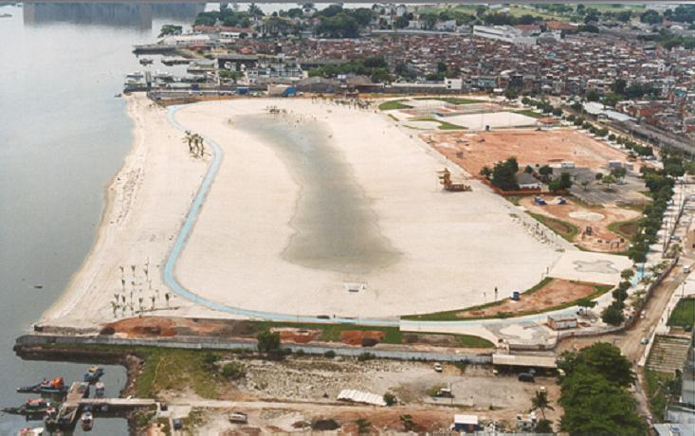
Piscinão de Ramos

Slide 57
Redução do uso da água
Conscientização da população quanto ao desperdício
Condições das redes públicas
Fiscalização dos roubos de água
Condições das instalações prediais
Cobrança pelo uso da água em bacias
Equipamentos economizadores

Slide 58
Equipamentos Economizadores
Torneira automática: redução de 20%
Torneira eletrônica: redução de 40%
Torneira de cozinha com pedal!!!
Bacia com caixa de descarga de acionamento seletivo (3 ou 6 litros): redução de 50 a 75%
Bacia com sucção (2 litros)
Chuveiros e torneiras com entradas de ar (arejadores)
Ver Sabesp- PURA

Slide 59
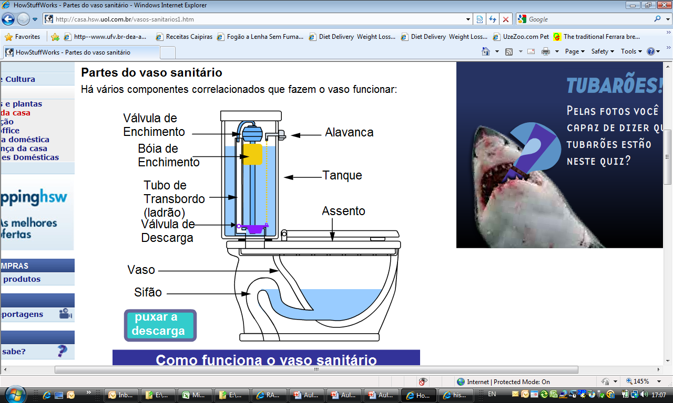
Vaso Sanitário
http://casa.hsw.uol.com.br/vasos-sanitarios1.htm

Slide 60
Poli e IPT
Desenvolvido em Conjunto com a SABESP, Escola Politécnica USP e IPT
Instalação de 34 torneiras eletrônicas
30 torneiras de fechamento automático
15 bacias sanitárias (V.D.R.)
7 arejadores
Investimento: R$15.811,14 Economia Mensal: R$7.364,00
Amortização do investimento: 2 meses

Slide 61
Reuso de águas
Praticado em todo o mundo há muitos anos
Grécia Antiga: utilização de esgotos na irrigação
Demanda crescente por água
Organização Mundial de Saúde (OMS)
Reuso de esgotos tratados
Substituição de água potável para usos não nobres

Slide 62
Água de Chuva
Captação em residências: uso em piscinas, lavagem de carros, rega de jardins, lavagem de pisos, jardim japonês, criação de peixes etc.
Descartar as águas das primeiras chuvas
Reservatório:
  geralmente enterrado com sistema de bomba;
  se houver degradação (odores): fazer a cloração com bomba dosadora ou pastilhas de cloro.

Slide 63
Introdução
Primeiras formas de tratamento de resíduos:
  afastamento e degradação natural;
  problemas com saúde pública.
Século XIX: descoberta dos vírus e bactérias e relação com doenças
1876: primeiro incinerador para lixo para iluminar as ruas
Anos 70: incluída a preocupação ambiental
63

Slide 64
Introdução
Lixo:
  Mistura de resíduos como vidros, plásticos, metais, papel e matéria orgânica
Resíduo:
  Apresenta potencial de uso com ou sem tratamento
  Pode ser aproveitado pelo gerador ou outro usuário
Rejeito:
  Material residual inservível
  Sem possibilidade técnica ou econômica de reaproveitamento
  Deve ser tratado e descartado de forma adequada

Slide 65
Caracterização de resíduos sólidos
Modificação dos nossos costumes
  Fim da mulher no lar
  Vida cada vez mais corrida
  “Qualidade” e higiene dos alimentos
  Aumento do consumo em geral e do consumismo
Produção per capita de lixo no Brasil:
  Varia de 0,3 a 1,5 kg/hab.dia
  Quanto maior o poder aquisitivo da população, maior é a quantidade de lixo produzida por habitante.

Slide 66
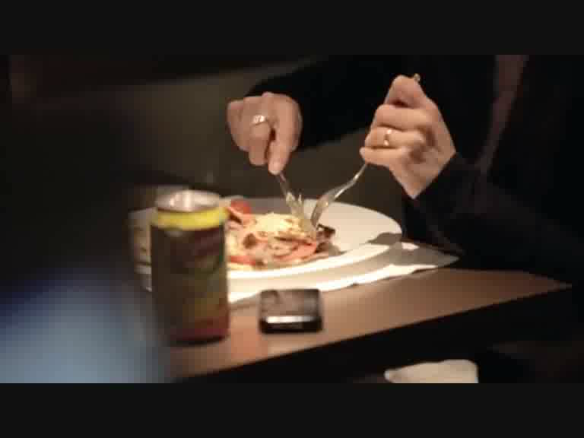
Filme: Desperdício

Slide 67
Consumismo infantil
Vem se acelerando junto ao consumo dos adultos
Filme:
http://www.youtube.com/watch?v=3sgVwDeMtUs

Slide 68
Classificação dos Resíduos
Existem várias formas de classificá-lo
  Composição química: matéria orgânica e matéria inorgânica
  Natureza física: seco e molhado
  Riscos potenciais à saúde pública e ao meio ambiente (periculosidade): perigosos, não inertes e inertes
  Quanto à sua origem: domiciliar, comercial, de varrição e feiras livres, de serviços de saúde, de aeroportos e terminais rodoviários e ferroviários, industriais, agrícolas, podas e entulhos

Slide 69
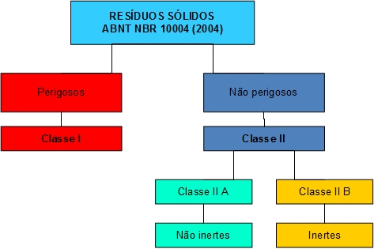
Classificação quanto ao Risco
Fonte: http://thor.sead.ufrgs.br/edital13/Hugo/pag2.php

Slide 70
Classe I – Resíduos Perigosos
Apresentam riscos à saúde pública e ao meio ambiente
Exigem tratamento e disposição especiais em função de suas características de:
  inflamabilidade;
  corrosividade;
  reatividade;
  toxicidade;
  patogenicidade.

Slide 71
Classe II – A – Não Perigosos e não Inertes
Não apresentam periculosidade
Não são inertes
Podem ter propriedades tais como:
  combustibilidade;
  biodegradabilidade;
  solubilidade em água.
São basicamente os resíduos com as características do lixo doméstico

Slide 72
Classe II – B – Não Perigosos e Inertes
Quando submetidos aos testes de solubilização (NBR-10.007 da ABNT):
  não têm nenhum de seus constituintes solubilizados em concentrações superiores aos padrões de potabilidade da água;
  a água permanecerá potável quando em contato com o resíduo.
Muitos destes resíduos são recicláveis
Não se degradam ou não se decompõem quando dispostos no solo (se degradam muito lentamente)
Exemplo: entulhos de demolição, pedras e areias retirados de escavações

Slide 73
Classificação quanto à Origem
Domiciliar | Comercial | Público | De Serviços de Saúde
Resíduos comuns | Geralmente recicláveis e orgânicos. | Atividades públicas/ coletivas | Resíduos de hospitais, farmácias, clínicas, laboratórios, veterinários etc.
Ex.: material orgânico, metais, vidros, plásticos e papel. | Ex.: papel, papelão, restos de alimentos, plásticos, latas, vidros. | Ex.: varrição, feiras-livres, podas, capina, raspagem e o que for largado nas ruas. | Ex.: material contaminado, pérfuro-cortantes, órgãos e tecidos removidos, meios de cultura, luvas descartáveis, remédios etc.

Slide 74
Caracterização quanto à origem
Industriais | Agrícolas | Entulho
De diversos tipos de indústrias, como química, metalúrgica, papeleira, alimentícia etc. | De atividades agrícolas e da pecuária. | Resultantes dos processos de construção e demolição.
Ex.: lodo, cinzas, plásticos, papel, madeira, fibras, escórias, vidros, cerâmicas, produtos químicos, substâncias tóxicas e radioativas. | Ex.: embalagens de fertilizantes e de defensivos agrícolas, rações, restos de colheitas etc. | Ex.: cacos de tijolos, massa, concreto, madeira, ferragens, terra, areia, pedra, telhas, fibro-cimento etc.

Slide 75
Responsabilidade

Slide 76
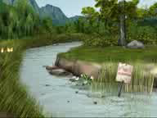
Ação e Reação!
WWF (World Wildlife Fund)

Slide 77
Poluentes (ref. natureza)
Físicos: Geralmente sólidos
  suspensão, sedimentáveis, coloidais ou dissolvidos.
Químicos:
  compostos orgânicos, inorgânicos, radioativos; compostos orgânicos sintéticos; derivados do petróleo; metais pesados; fertilizantes; substâncias tóxicas; nutrientes etc.
Biológicos:
  bactérias, algas, protozoários, vírus, fungos, organismos patogênicos.

Slide 78
Matéria Orgânica
Medidas mais usadas para a quantificação de matéria orgânica em corpos d’água:
  Demanda Química de Oxigênio (DQO): oxigênio necessário para a oxidação química da matéria orgânica.
  Demanda Bioquímica de Oxigênio (DBO): oxigênio necessário para estabilizar a matéria orgânica por processo bioquímico.

Slide 79
Decomposição e poluição
“Efeito bumerangue”: tudo que se joga na natureza volta de alguma forma
Composição média do lixo domiciliar no Brasil:
  65 %: matéria orgânica;
  25 %: papel;
  4 %: metal;
  3 %: vidro;
  3 %: plástico.

Slide 80
Decomposição

Slide 81
Seleção de Resíduos
Local da seleção de resíduos sólidos:
  Seleção de resíduos orgânicos: poderá ser feita na origem para posterior compostagem
  Seleção de resíduos recicláveis:
    o ideal é que seja feita no próprio local de geração;
    seu estado de conservação interfere no seu valor.
  Seleção de resíduos de saúde, industriais e perigosos: é obrigatório que seja feita na fonte

Slide 82
Apresentação, Coleta e Destino
Resíduos domiciliares:
  Apresentação: sacos plásticos de boa qualidade
  Coleta: sistema de coleta municipal
  Destino: geralmente é o aterro sanitário municipal
Resíduos de serviços de saúde:
  Apresentação: deverá ser feita em saco plástico especial, branco leitoso
  Coleta: coleta especial do município
  Destino: incinerador (não recomendado), autoclave, microondas, tocha de plasma, outros

Slide 83
Apresentação; Coleta e Destino
Resíduos e rejeitos industriais e agrícolas:
  Estocagem: dentro das normas para o resíduo
  Coleta: responsabilidade do gerador
  Destino: responsabilidade do gerador ou corresponsabilidade do fabricante (Ex.: embalagens de agrotóxicos e produtos químicos)
Entulho:
  Apresentação: em caçambas apropriadas
  Coleta: particular contratada pelo gerador
  Destino: aterro de terrenos. Por ser material inerte não deve ser depositado no aterro sanitário

Slide 84
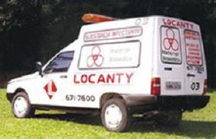
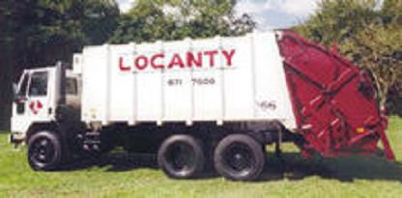
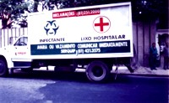
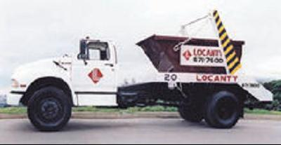
Coleta e transporte
Lixo comum
Resíduos de Serviços de Saúde
Entulho

Slide 85
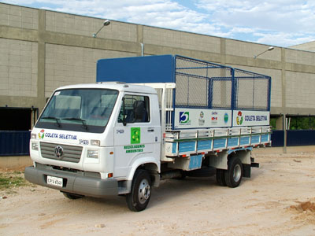
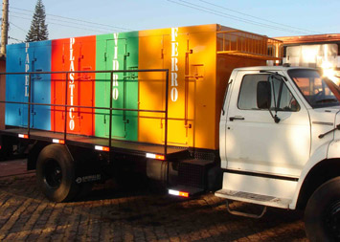

Coleta Seletiva

Slide 86
DRENAGEM URBANA
Drenagem é o termo empregado na designação das instalações destinadas a
escoar o excesso de água, seja em rodovias, na zona rural ou na malha urbana, sendo
que a drenagem desta última é o objetivo do nosso estudo. A drenagem urbana não se restringe aos aspectos puramente técnicos impostos pelos limites restritos à engenharia, pois compreende o conjunto de todas as medidas a serem tomadas que visem à atenuação dos riscos e dos prejuízos decorrentes de inundações aos quais a sociedade está sujeita.

Slide 87

A maioria dos problemas ambientais sociais e econômicos que o mundo de hoje enfrenta esta localizado nas megalópoles, sendo ainda pior em países subdesenvolvidos onde há falta de recursos.

Slide 88
Causas da Drenagem Urbana
Remoção da cobertura vegetal nativa: o que causa o assoreamento de rios que influência diretamente no caminho natural percorrido pela agua, além de erosão, aquecimento e nebulosidade são fatores que não só estão ligado diretamente na drenagem mas também com o meio ambiente.
Falta de profissionais qualificados: para execução e planejamento para obras de grande e médio porte.
Impermeabilização: os terrenos antes coberto com mata hoje com os aglomerados urbanos são cobertos com asfalto, calcadas e etc..
Conscientização da população em geral: com a falta de conscientização da população sobre o risco que pode haver ao ocupar áreas de mananciais de forma irregular além de lixo jogado em via pública que entope os bueiros e boca de lobo.

Slide 89

Impactos da urbanização sobreo ciclo hidrológico

Slide 90

Impactos da urbanização sobreo ciclo hidrológico

Slide 91


Slide 92
Sistema de Esgotamento Sanitário
É um conjunto de obras e instalações destinadas a realizar : coleta, transporte e afastamento, disposição final das águas residuárias da comunidade, de uma forma adequada do ponto de vista sanitário.
Benefícios:
Melhorias das condições sanitárias locais
Eliminação dos focos de poluição e contaminação
Eliminação de problemas estéticos desagradáveis
Melhoria do potencial produtivo do ser humano

Slide 93


Slide 94


